Slide 1
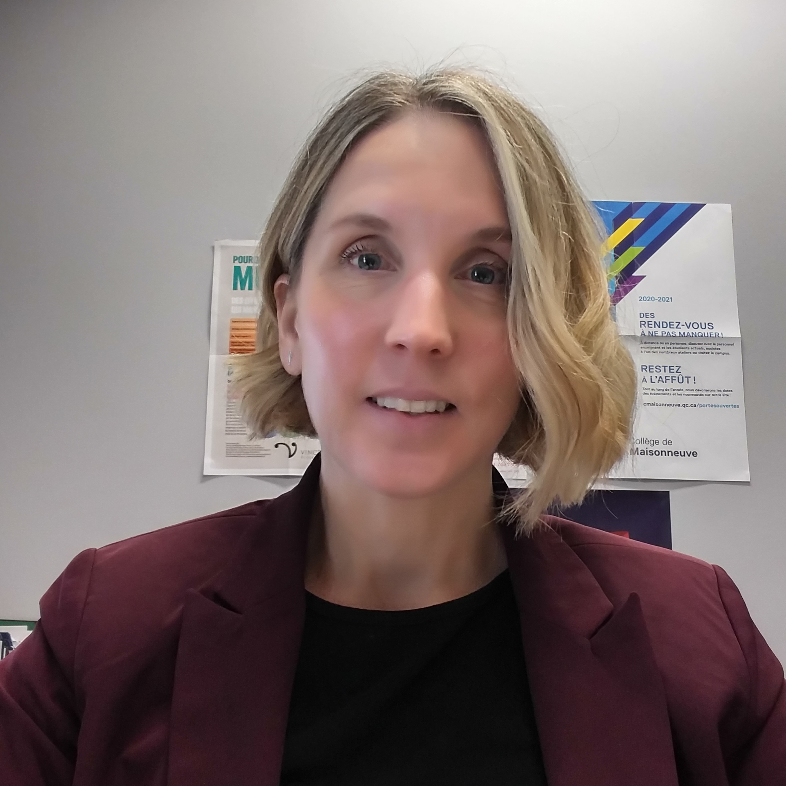
Geneviève Dansereau conseillère d'orientation
Conseillère d’orientation

Slide 2

Cours de groupe Rencontre individuelle
Les cours de groupe sont offerts à l’intérieur de la grille matières. Ces cours sont offerts par des enseignants, aux élèves suivants:
Tous les élèves de secondaire 3, Explo 3, IFP4-5, FMS et FPT
Tous les élèves de secondaire 5 à l’exception des élèves ayant les options enrichies de physique et chimie)
Ces cours permettent aux élèves de construire leur vision du marché du travail, de connaître toutes les options possibles et de faire des liens avec leurs intérêts, leurs aptitudes, leurs valeurs et leur potentiel.
Selon le parcours des élèves, le cours peut être :
Projet personnel d’orientation
Ou
Exploration de la formation professionnelle
Ou
Préparation au marché du travail
À quel moment:
Lorsque les cours de groupe ne suffisent pas à répondre aux besoins de l’élève.
Exemples de raisons qui amènent un élève à consulter la conseillère d’orientation:
Combler l’écart entre la réalité de l’élève et ses intentions
Avoir un soutien pour faire un choix
Anxiété face au choix
Pour retrouver la motivation
Favoriser la connaissance de soi
Besoin d'accompagnement pour planifier les étapes à suivre pour atteindre ses objectifs
***Possibilité de faire des rencontres familiales
2

Slide 3
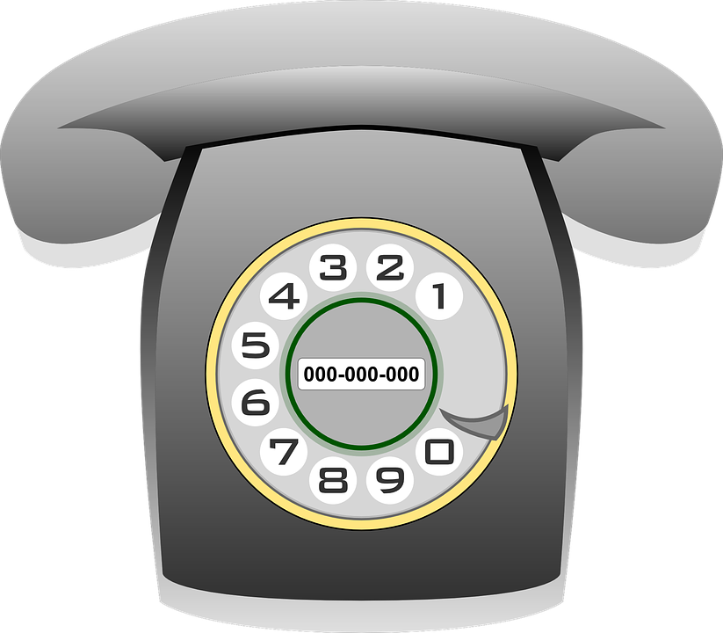


Comment me joindre:
(514) 642-8940 #17114
g-dansereau@cspi.qc.ca
Geneviève Conseillère D'orientation Dansereau

